Slide 1


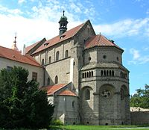

TŘEBÍČ – BAZILIKA SV. PROKOPA A ŽIDOVSKÁ ČTVRŤ
- bazilika sv. Prokopa je románsko – gotický křesťanský kostel (původně zasvěcen
sv. Benediktovi r. 1104)
první zmínky jsou už z r. 1101, kdy byl založen benediktinský klášter
na stavbě se mísí prvky románského a gotického slohu ovlivněného Francií
a Porýním
židovská čtvrť v Třebíči – Zámostí je jedna z nejzachovalejších židovských čtvrtí
v Evropě, je jedinou památkou mimo území Izraele na seznamu UNESCO
obě památky jsou na seznamu UNESCO od r. 2003
ukazují na unikátní soužití odlišných kultur – křesťanské a židovské

Slide 2



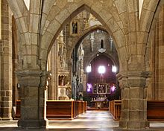



TŘEBÍČ – BAZILIKA SV. PROKOPA
- hlavní loď a chór baziliky sv. Prokopa kryjí osmidílné kupolovité klenby
s hvězdicovitě vedenými masivními žebry, oblouky uvnitř jsou goticky lomené
i v arkádách oddělující lodi
- hlavní portál je vystavěn v románském slohu
- chór prosvětlují rozetová okna s románskou kružbou v závěru baziliky

Slide 3
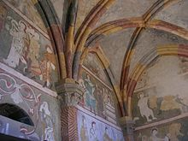


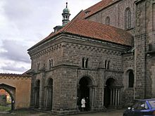
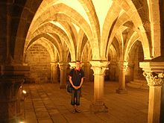

TŘEBÍČ – BAZILIKA SV. PROKOPA
- opatská kaple s dochovanými nástěnnými malbami z 2. pol. 13. stol. s biblickými
náměty, dnes slouží jako sakristie
- severní předsíň je postavena v románském slohu, stavbu drží čtyři rohové a tři
opěrné pilíře, zeď nad arkádami zdobí sdružená okna zakončená půlkruhem,
uprostřed se sloupkem
- krypta je pod chórem a částečně pod bočními loděmi, zakončena je polygonální
apsidou, klenba je křížová s klínovými žebry, pilíře jsou osmiboké, hlavice mají
rostlinné motivy

Slide 4
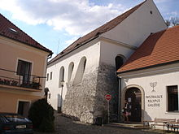
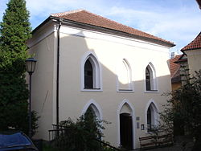
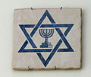
TŘEBÍČ – ŽIDOVSKÁ ČTVRŤ
- třebíčská židovská čtvrť je urbanisticky nejzachovalejší čtvrtí v Evropě
- židovské ghetto se vyvíjelo od poč. 12.stol., domy většinou nemají dvorky,
hospodářské stavby, ani zahrady
- Zadní (Nová) synagoga je z let 1669, nyní slouží jako výstavní a koncertní
sál
- Přední (Stará) synagoga z let 1639-42, slouží Církvi československé husitské

Slide 5





TŘEBÍČ – ŽIDOVSKÁ ČTVRŤ
- domy jsou vzájemně propojeny uličkami, průchody , soutky, uličkami
s prampouchy
- stavěny jsou v renesančním a barokním slohu
- zachovalo se 123 domů, 2 synagogy a židovský hřbitov

Slide 6
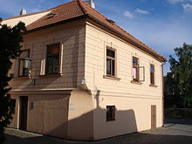

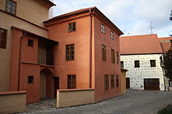



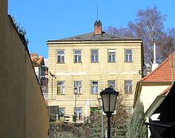
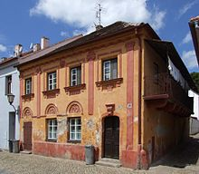
TŘEBÍČ – ŽIDOVSKÁ ČTVRŤ
- radnice je barokní ze 17. stol. , mnohé domy byly rekonstruovány
- renesanční domy s rohovými podloubími a nárožními sloupy
- zachován je i chudobinec a nemocnice (později činžovní dům)
- barokní dům s balkónem na kamenných krakorcích má empírovou fasádu
s pilastry

Slide 7
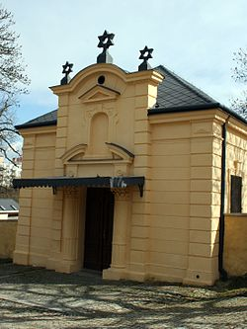
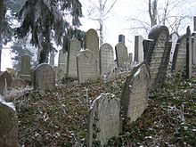
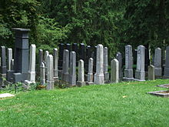
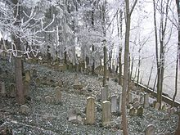
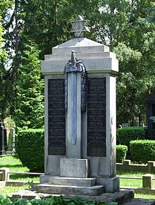
TŘEBÍČ – ŽIDOVSKÁ ČTVRŤ
- židovský hřbitov byl založen na počátku 17. stol.
- patří mezi nejlépe dochované a největší židovské hřbitovy v Evropě
- je zde umístěno 2600 náhrobků, nejstarší je z r. 1625
- obřadní síň pochází z r. 1903
- židovský hřbitov má starou a novou část
- v nové části stojí památník obětem 1. světové války a 2. světové války

Slide 8
Použitá literatura a zdroje:
Muk, Jan; Šamánková, Eva: ABC kulturních památek Československa,
Panorama, Praha,1985, vydání první
http://cs.wikipedia.org/wiki/T%C5%99eb%C3%AD%C4%8D
http://commons.wikimedia.org/wiki/T%C5%99eb%C3%AD%C4%8Dhttp://cs.wikipedia.org/wiki/Bazilika_svat%C3%A9ho_Prokopa
http://commons.wikimedia.org/wiki/Category:Basilica_of_Saint_Procopius_in_T%C5%99eb%C3%AD%C4%8D?uselang=cs
http://cs.wikipedia.org/wiki/T%C5%99eb%C3%AD%C4%8Dsk%C3%A1_%C5%BEidovsk%C3%A1_%C4%8Dtvr%C5%A5
http://commons.wikimedia.org/wiki/Category:Jewish_Quarter_(T%C5%99eb%C3%AD%C4%8D)?uselang=cs
http://cs.wikipedia.org/wiki/T%C5%99eb%C3%AD%C4%8Dsk%C3%BD_%C5%BEidovsk%C3%BD_h%C5%99bitov
http://cs.wikipedia.org/wiki/P%C5%99edn%C3%AD_synagoga

